Slide 1
Слово – ступенька к творчеству
Жук софья глебовна
заместитель директора школы №700,
учитель начальных классов

Slide 2
Дитя, которое не привыкло вникать в смысл слова,
темно понимает или вовсе не понимает
его настоящего значения
и не получило навыка распоряжаться им свободно
в устной и письменной речи,
всегда будет страдать от этого недостатка
при изучении всякого другого предмета.
К.Д.Ушинский

Slide 3
Неясность слова
есть неизменный признак неясности мысли
Л.Н.Толстой

Slide 4
Думаем мы не образами, а словами. Мысль, даже еще не высказанная вслух, уже воплощается в слова в мозгу человека. Наверное, вы замечали у многих людей привычку, размышляя, шевелить губами. Это не зря: это в голове думающего шевелятся непроизносимые им, но уже рождающиеся мысли-слова, рвущиеся во внешний мир. Человек «про себя» произносит свои мысли, как предложения. Иногда, впрочем, в мозгу возникают не звуковые, а молчаливые, «письменные» обличья слов. Из тех и других и складываются наши мысли. Вот что такое внутренняя речь.
Лев Успенский
Слово о словах

Slide 5
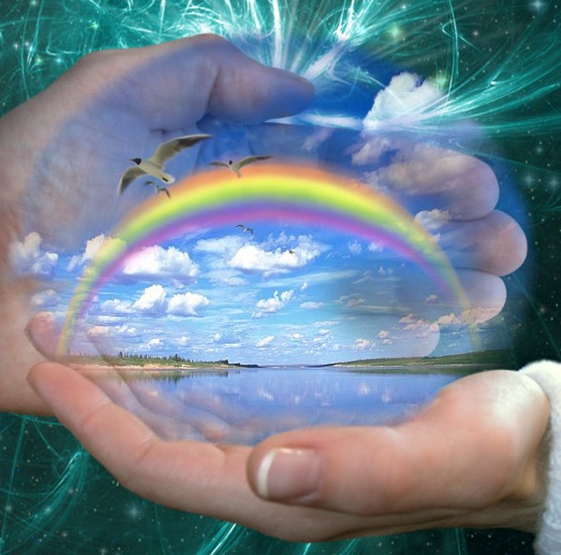
«Ученье свет, а неученье тьма»
в языке
Р А Д У Г А
познания
в числах
в искусстве
в природе

Slide 6
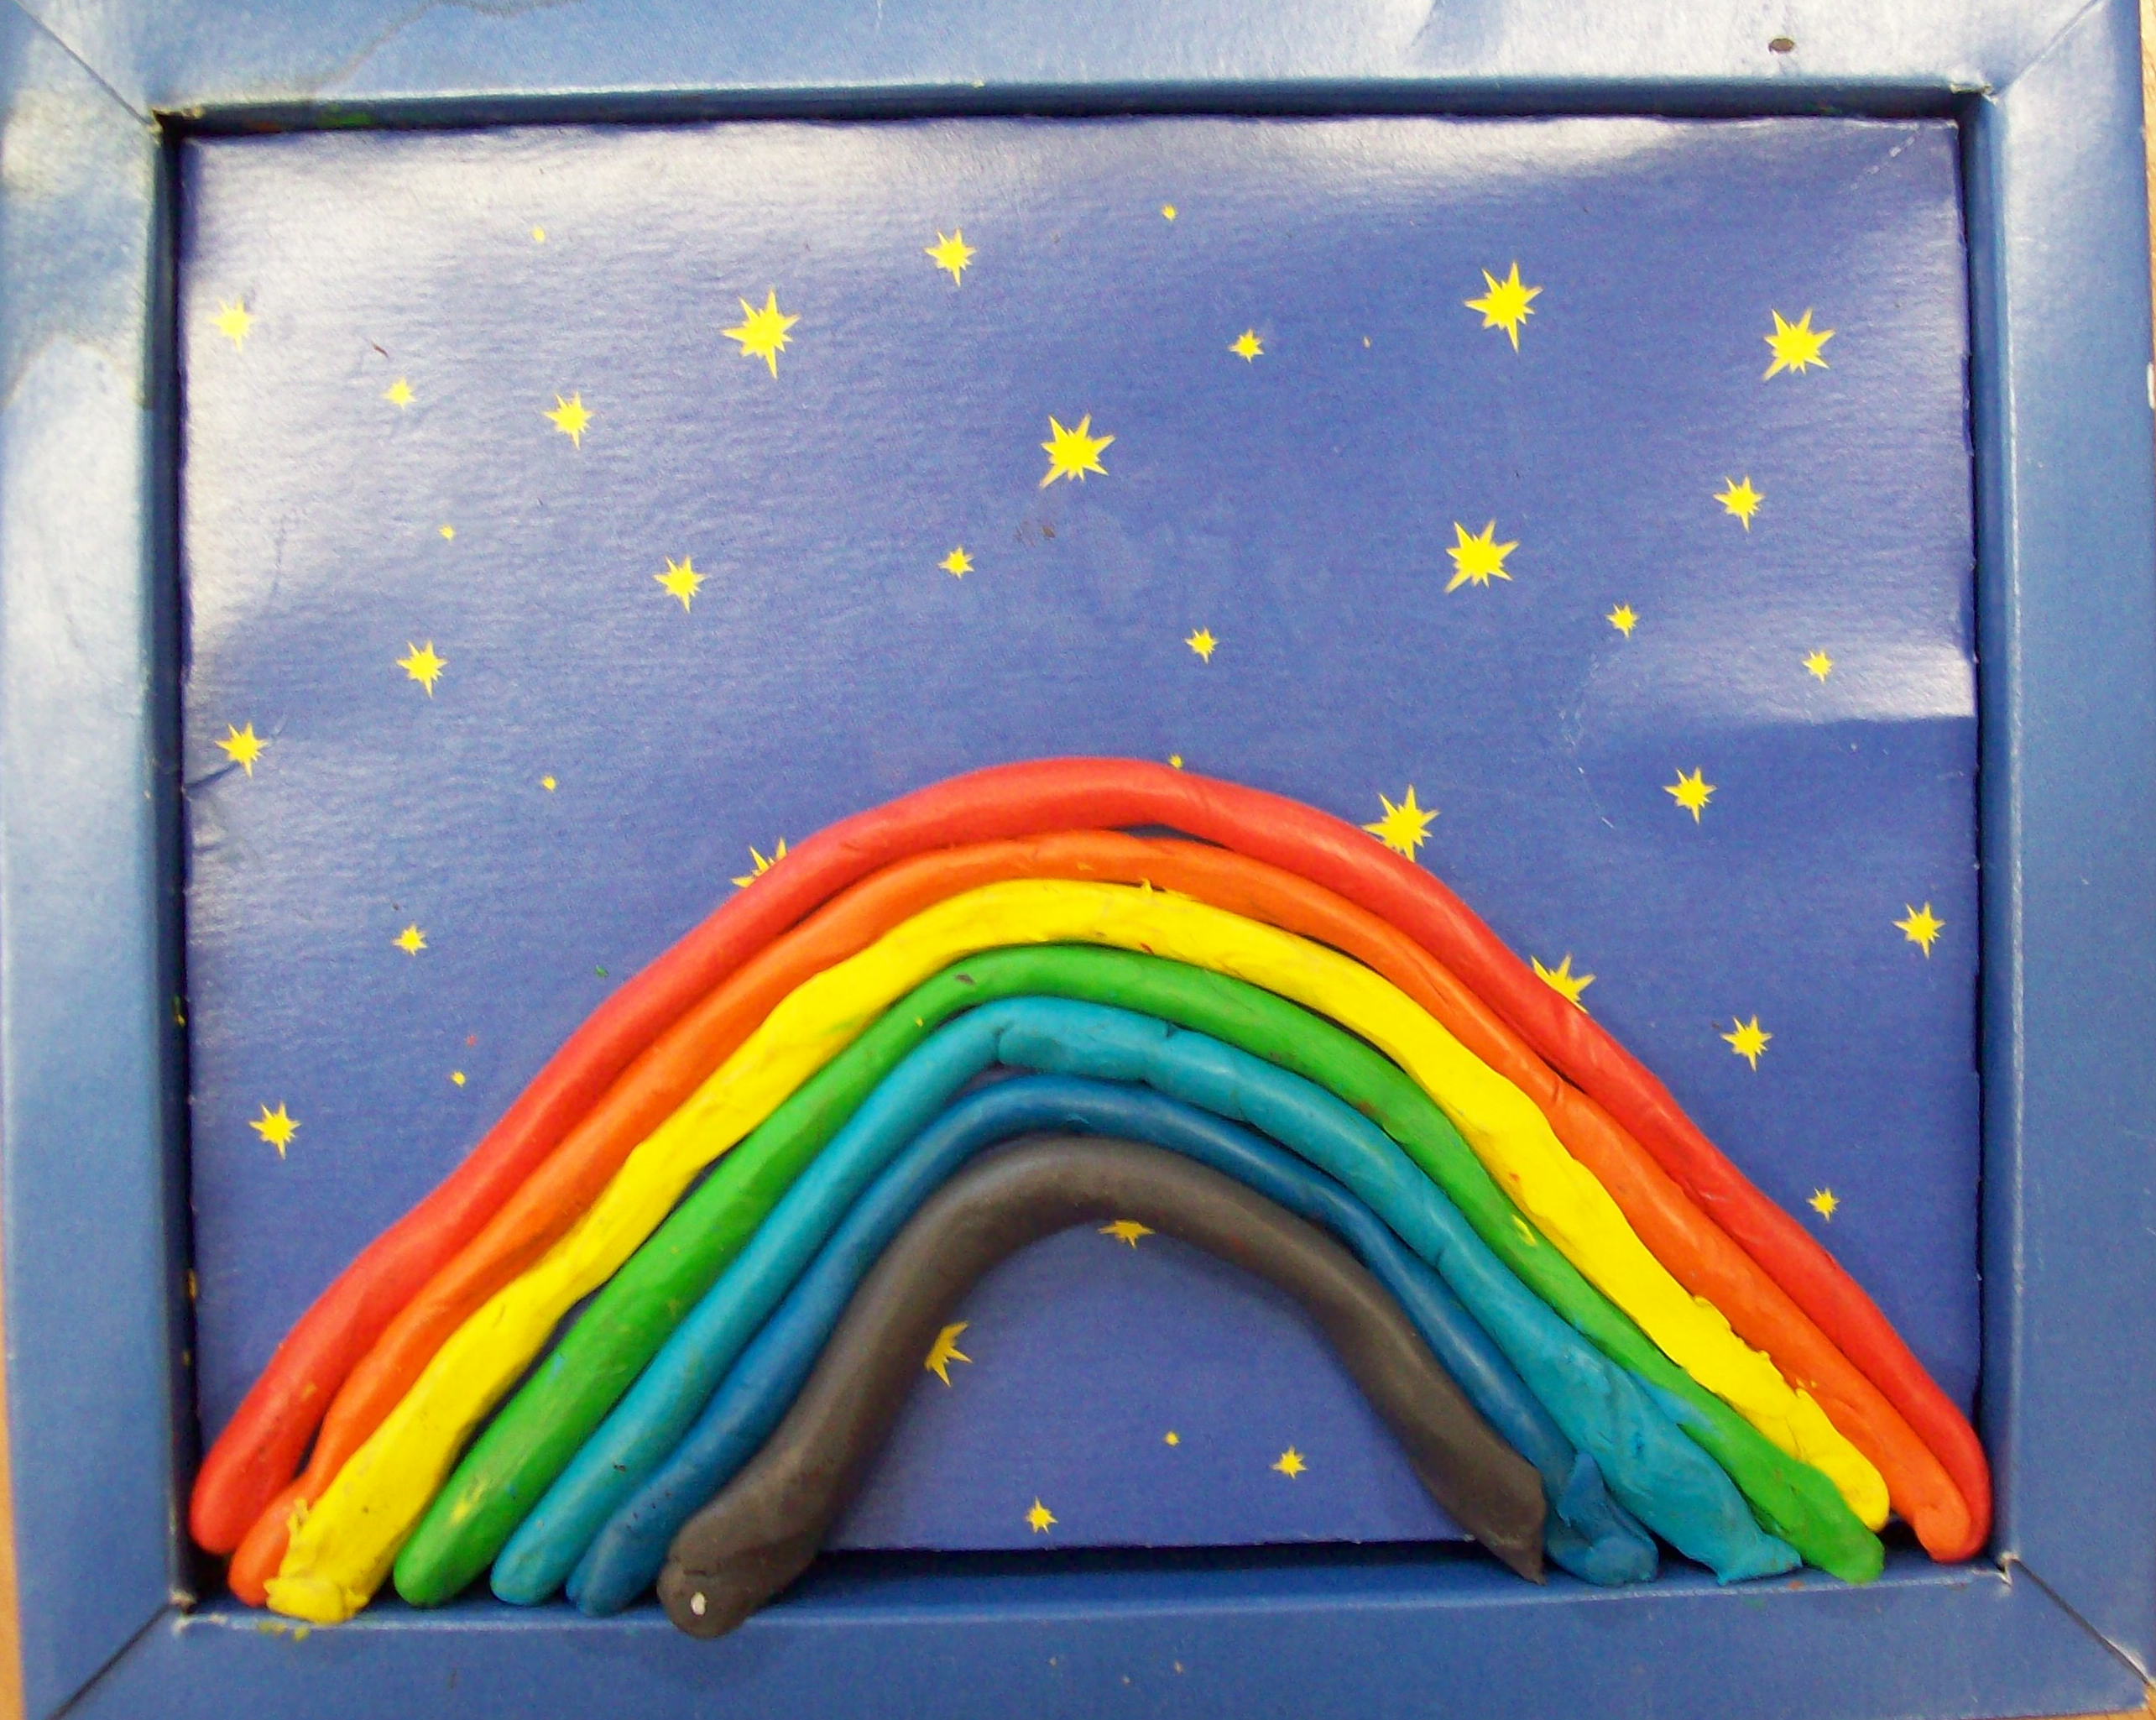
Чтение книг – это лишь начало дела.
Творчество жизни – вот цель.
Н.А.Рубакин

Slide 7
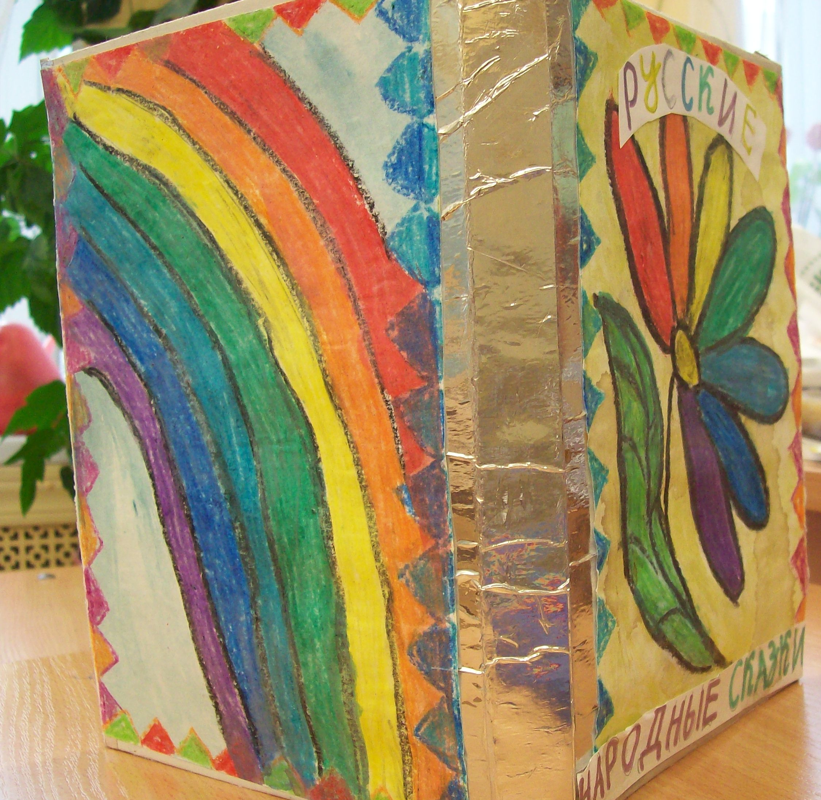
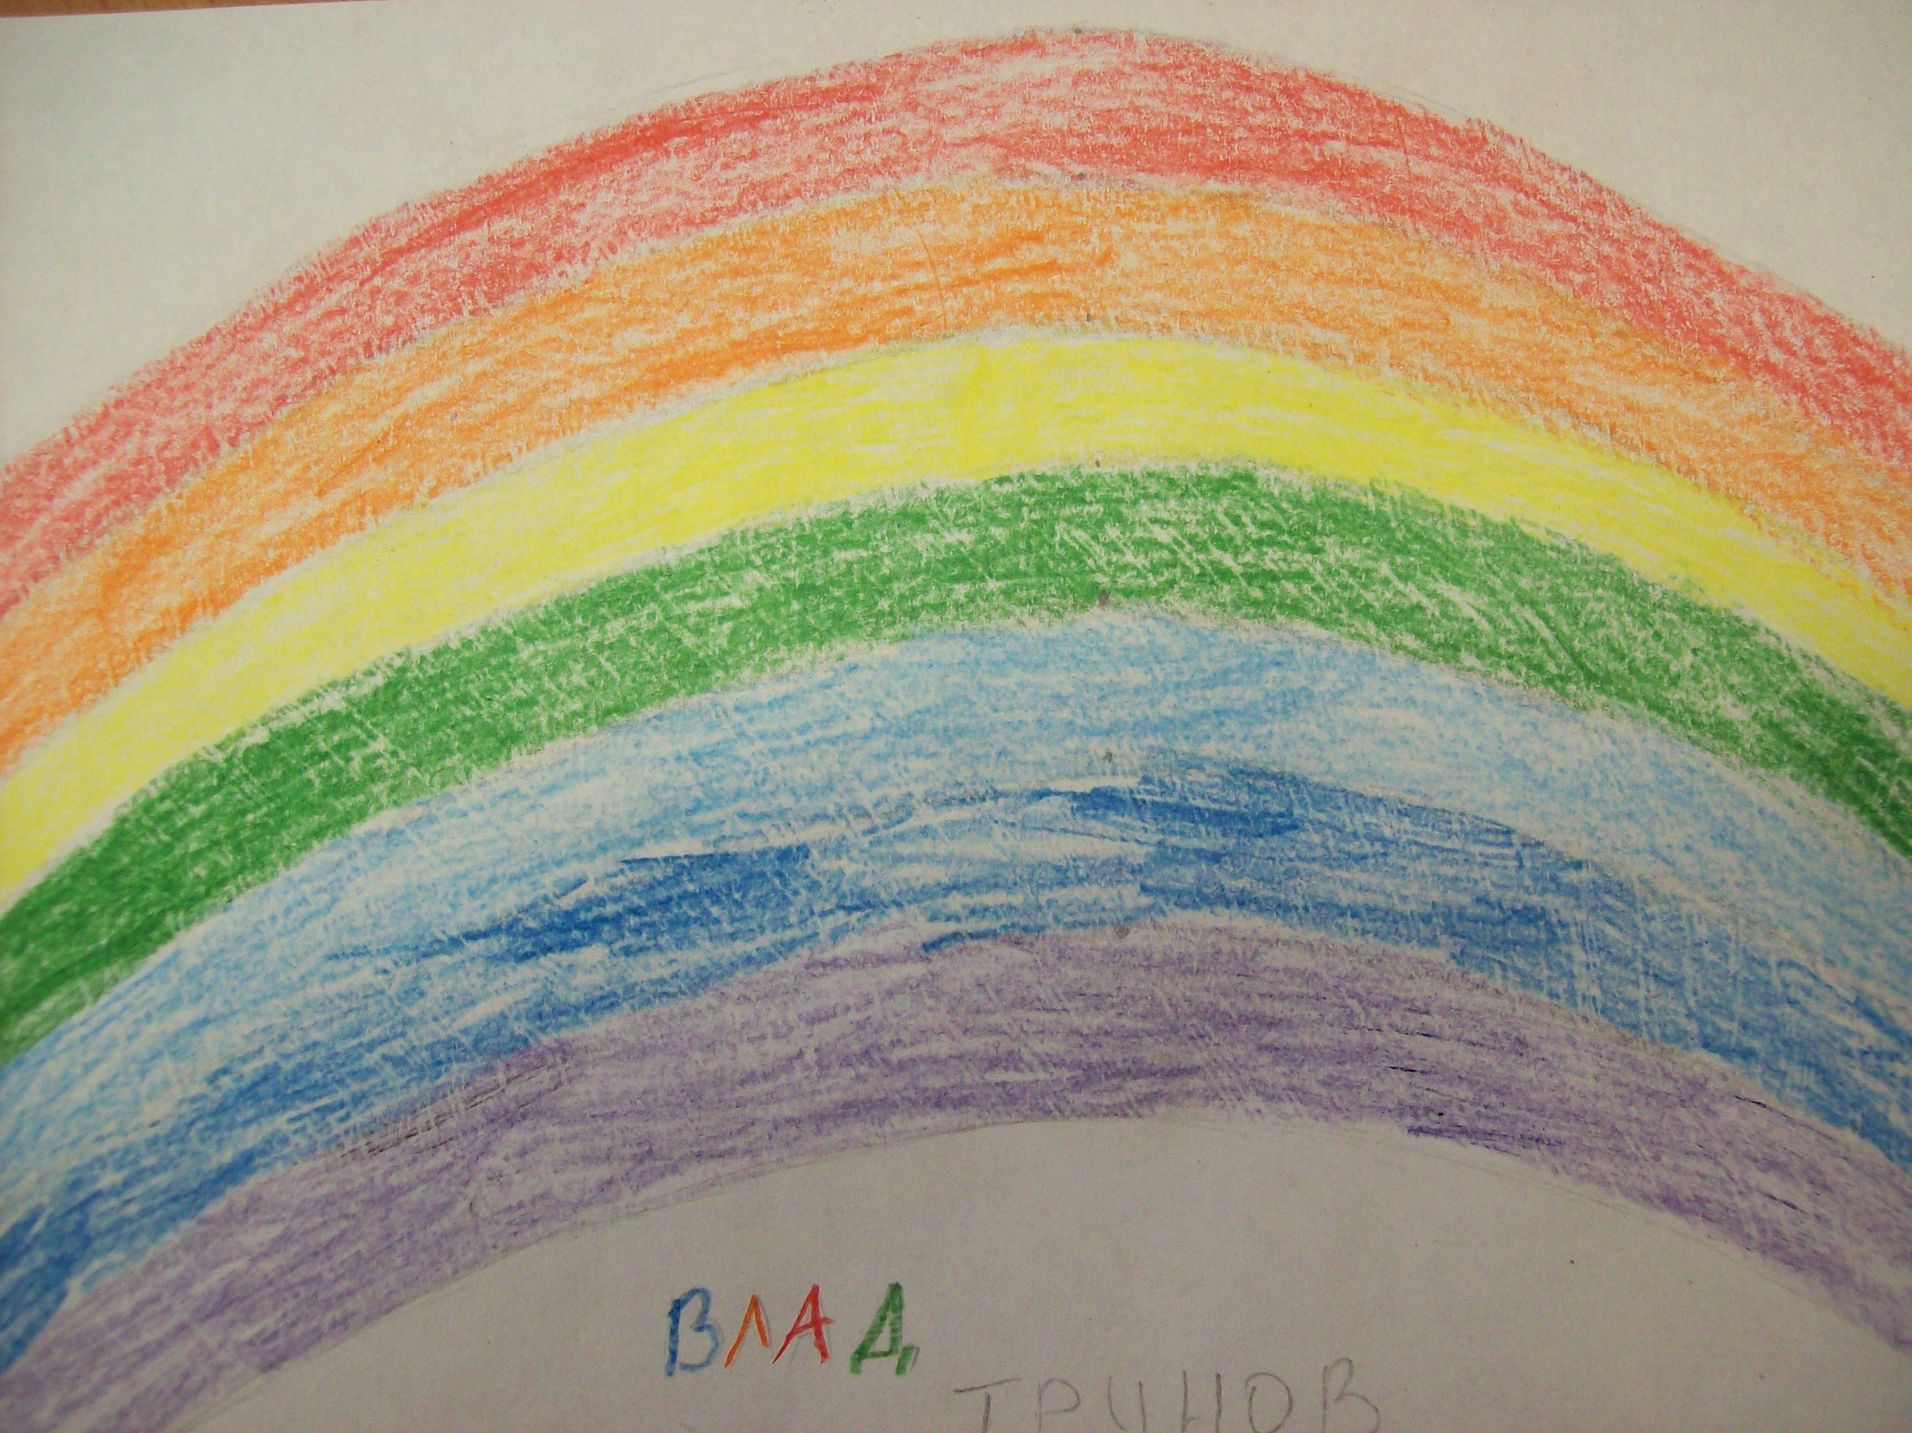
Радуга.
Цветная, дождевая.
Стоит, переливается, сверкает.
Засияла на небе радуга.
Ослепительно!
Ефимова Вероника (3 класс)
Радуга.
Красивая, удивительная.
Радует, красит мир, успокаивает.
Я очень люблю смотреть на радугу.
Хорошо.
Пую Степан (3 класс)

Slide 8
Как Бутявка увидела радугу
Жила-была Бутявка. Она была маленькой и поэтому не выходила из дома. Когда она подросла и вышла на улицу, то спросила у мамы:
- Что это?
- Это солнце, – ответила мама.
- А это что?
- Это небо.
Вдруг пошел дождь и воздух наполнился частичками влаги. Когда дождь закончился, Бутявка увидела радугу!
- Ой, что это – такое разноцветное?!
- Это радуга. Не забывай ее!
Это самое прекрасное, что я видела! – сказала Бутявка.
Самуйлов Павел (3 класс)

Slide 9
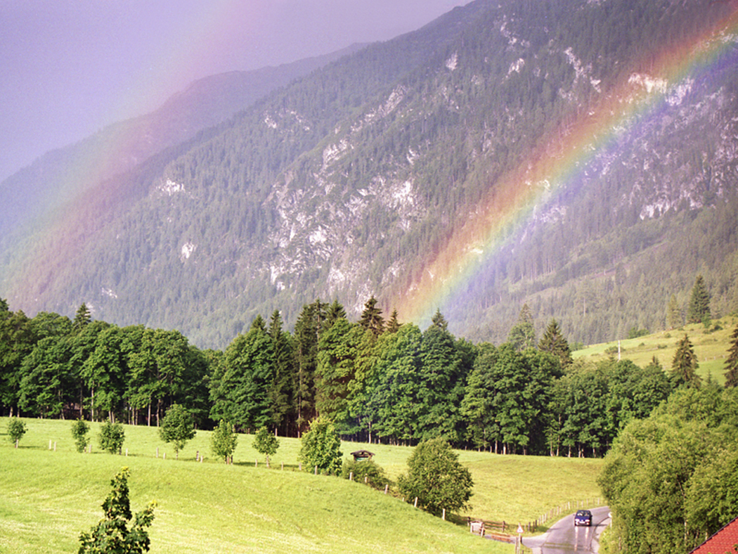
Спасибо за внимание

